Slide 1
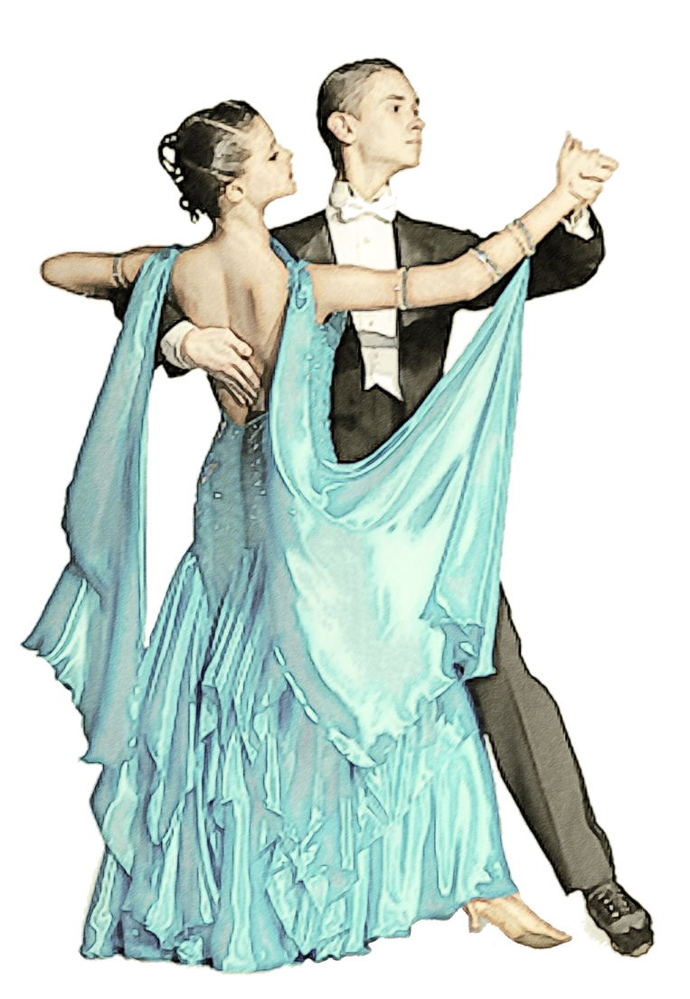
Презентація проведеного виховного заходу «Віденський бал»

Slide 2
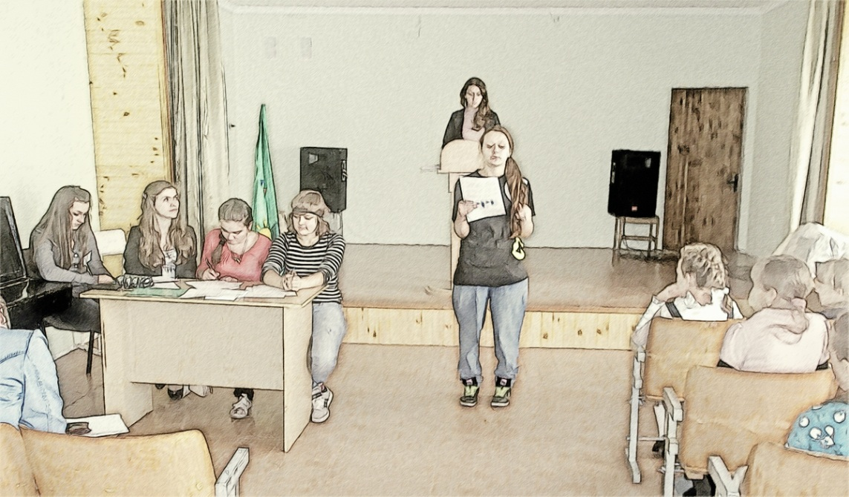
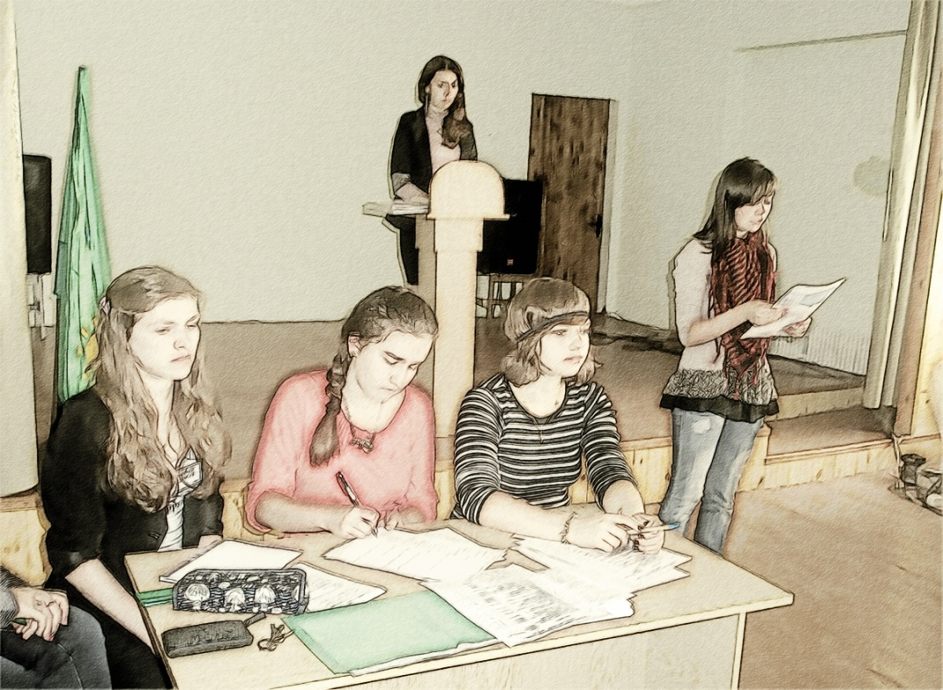
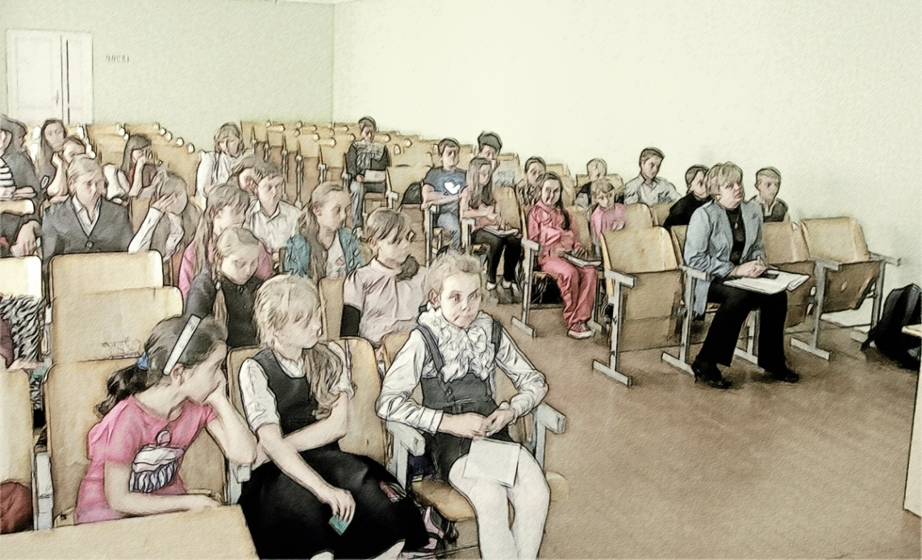
Вересень. Засідання комісії з питань культури учнівського парламенту школи з приводу планування Віденського балу

Slide 3
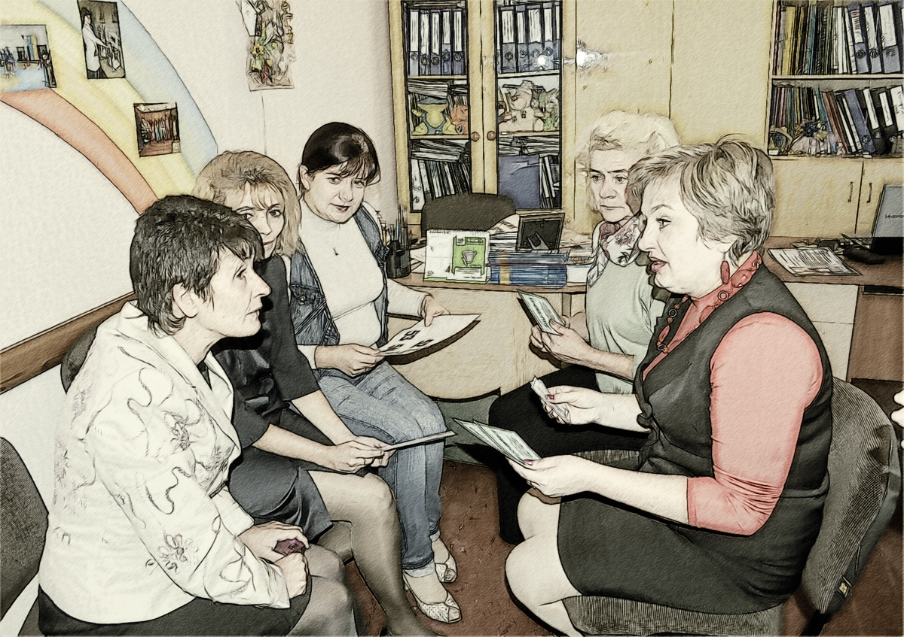
Нарада класних керівників 9-11 класів по питанню формування пар
Запрошені: Репета О. М., Кушпінська В. П., Соловей О. М., Чотарі Н. П., Мультан В. С., Гордій Н. В., Ензельт О. П

Slide 4
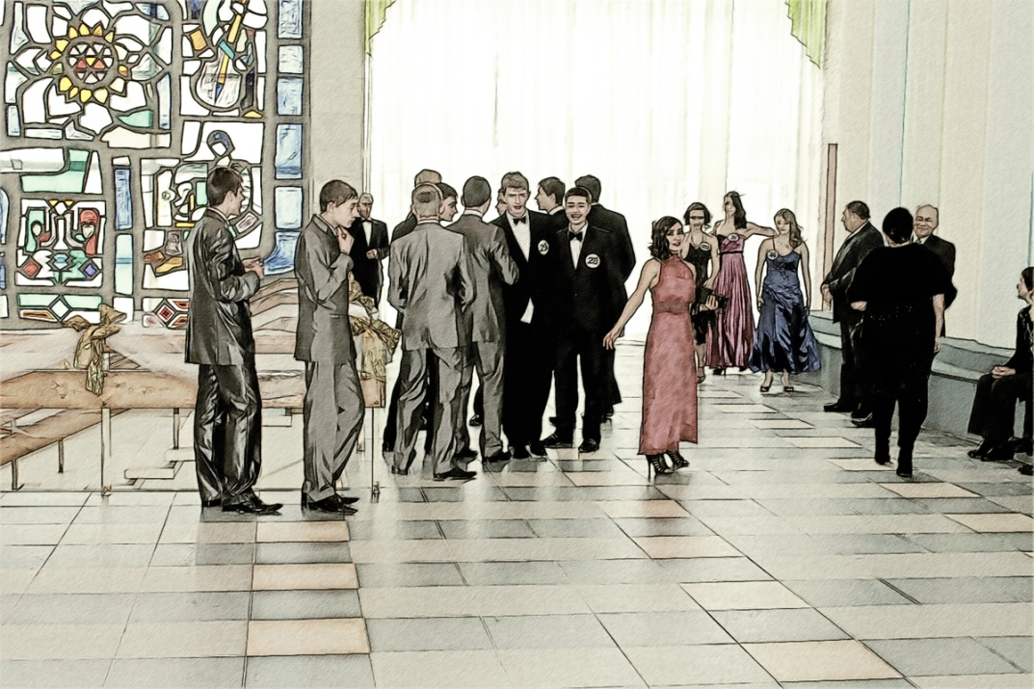
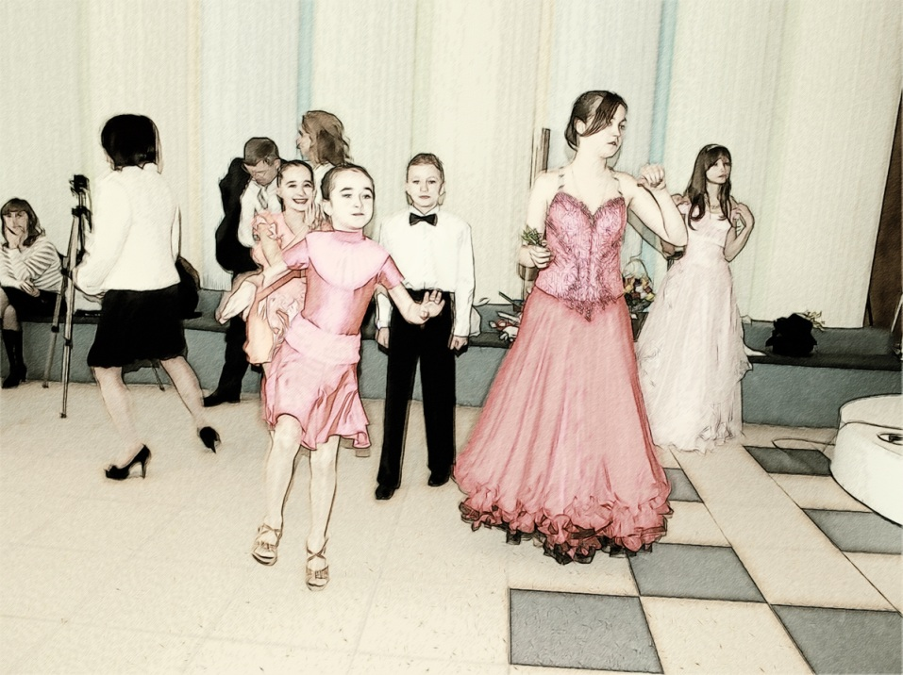
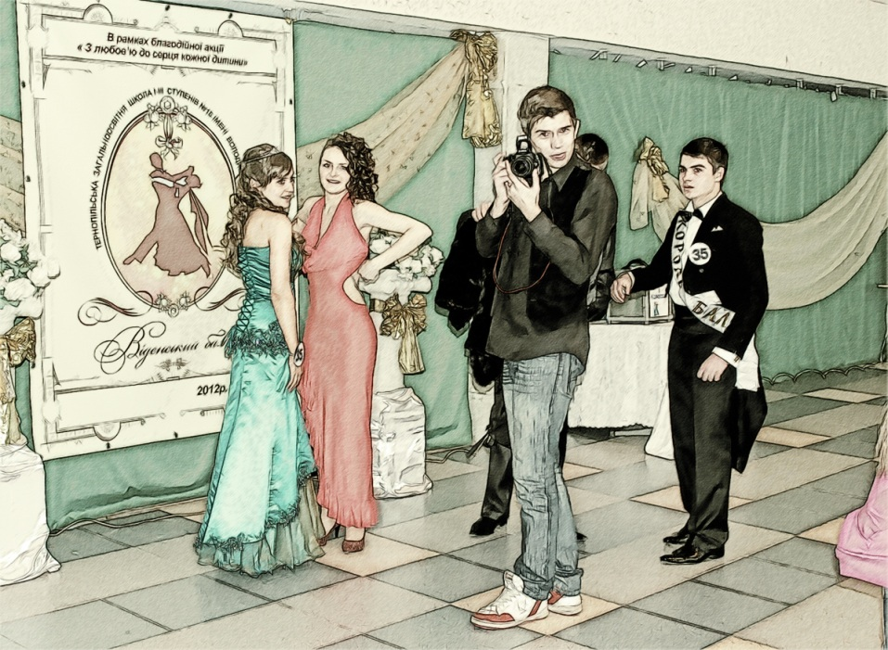
Складання графіку проведення репетицій
Понеділок. 14:00 9 клас у спортивній залі
Вівторок. 13:00 11 клас у спортивній залі
14:00 10 клас у спортивній залі
Середа. 14:00 9 клас у спортивній залі
Четвер. 13:00 11 клас у спортивній залі
14:00 10 клас у спортивній залі

Slide 5
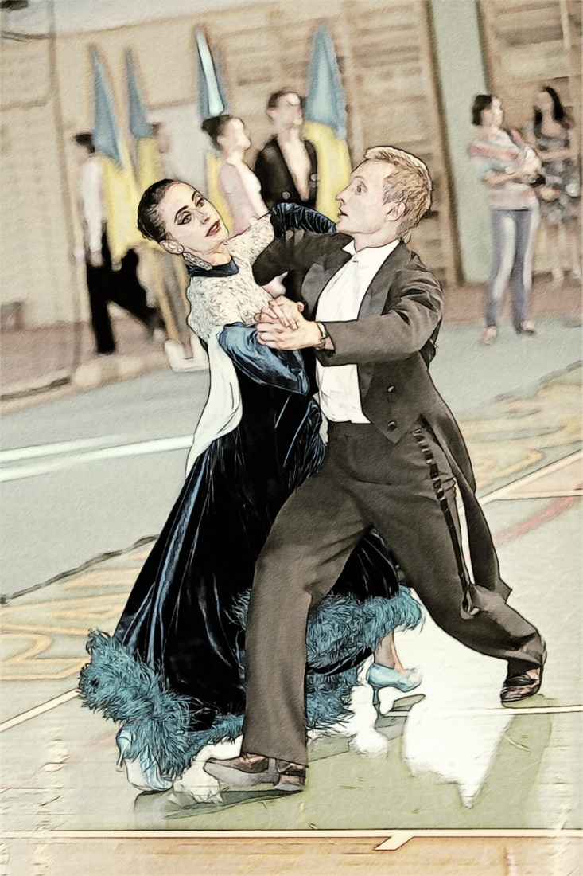
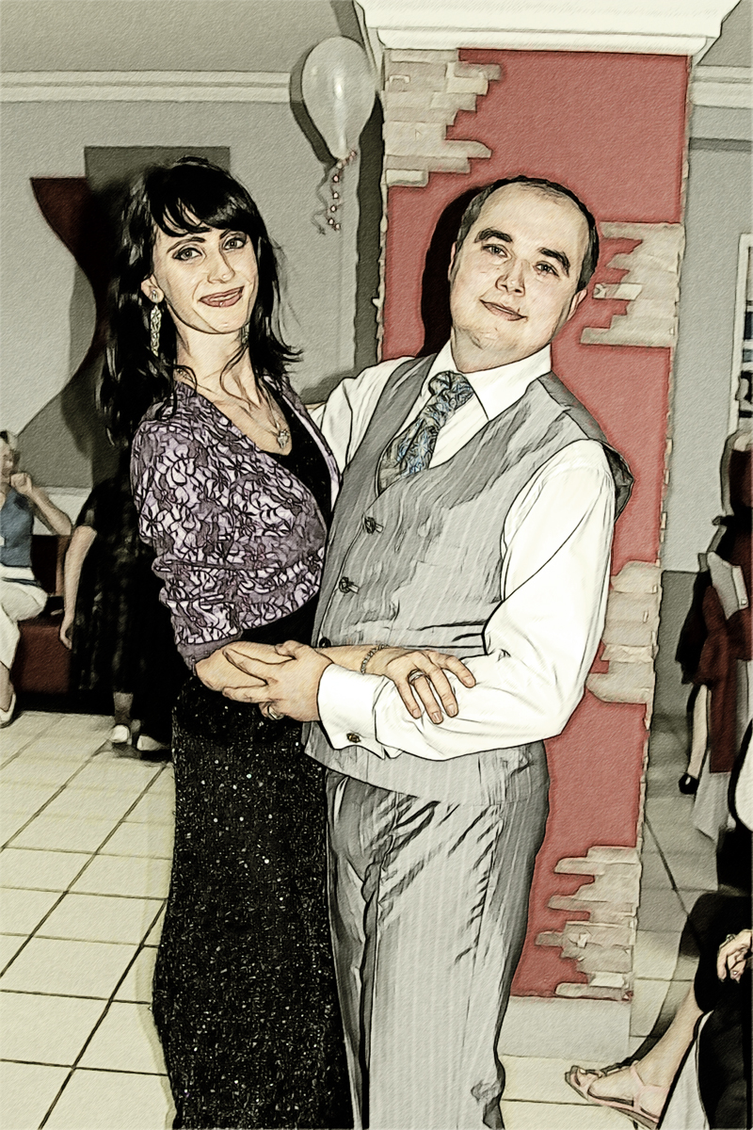
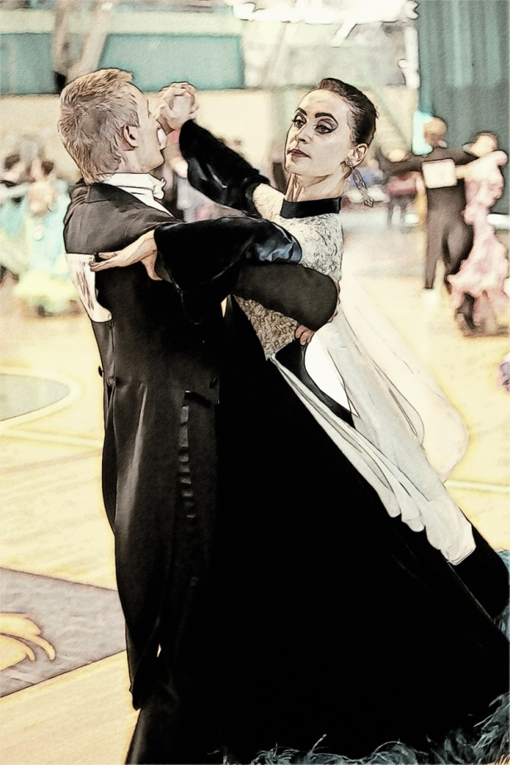
Репетиції до Віденського балу (хореограф Пастух Едуард Анатолійович)

Slide 6
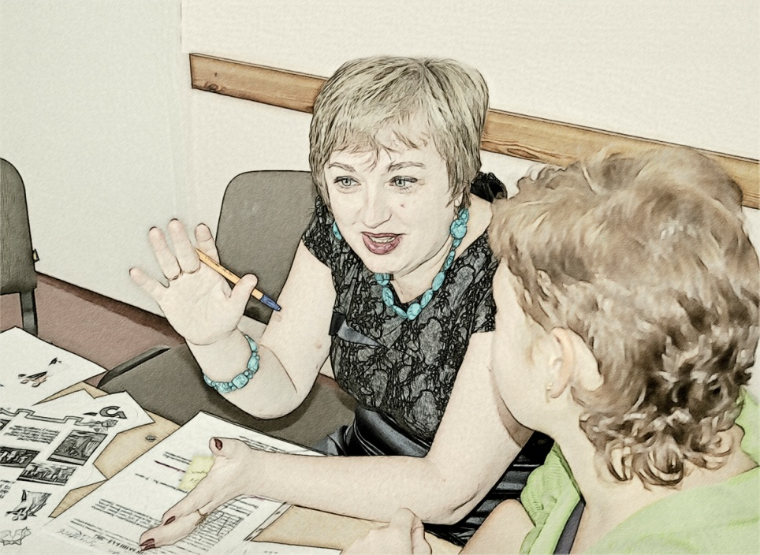
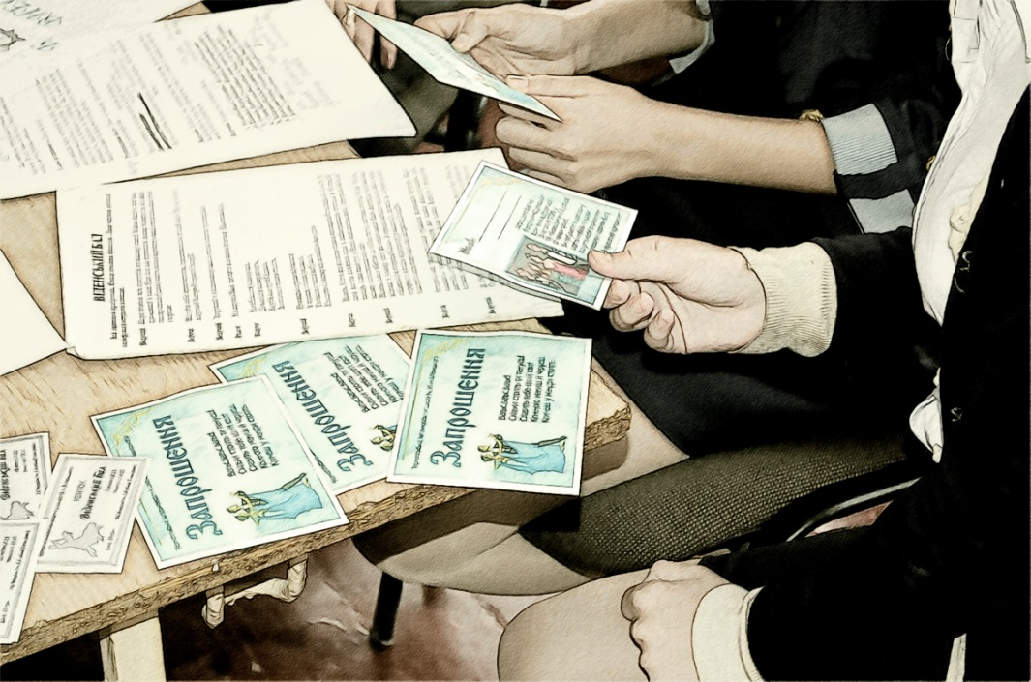
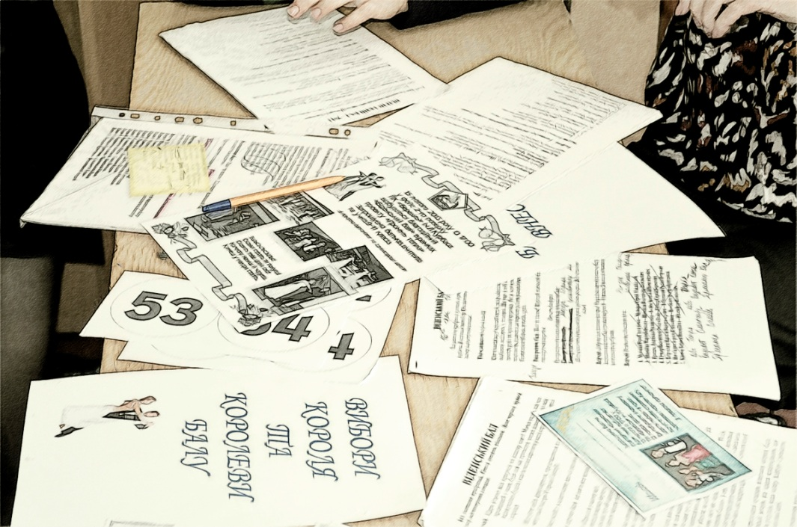
Засідання оргкомітету заходу
Друк табличок на кімнати для переодягання
Призначення відповідальних за порядок у кімнатах
Друк номерків для пар
Друк та підпис запрошень, оформлення банеру
Оформлення скриньок для благодійних внесків
Канцтовари для проведення виборів короля та королеви балу
Реманент для проведення благодійного аукціону
Складання та підпис лотів для проведення благодійного аукціону
Організація фуршету
Проведення феєрверку

Slide 7
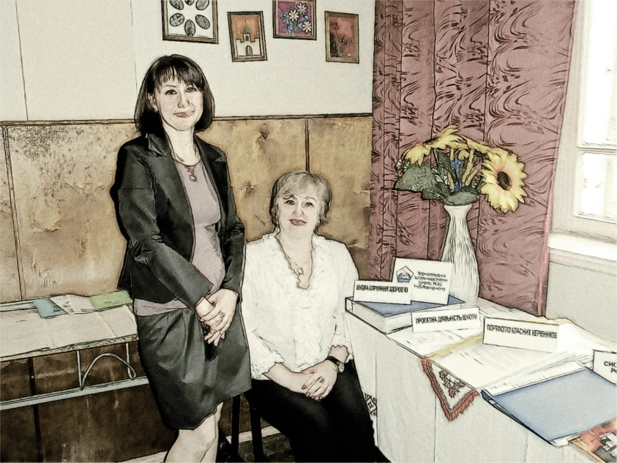
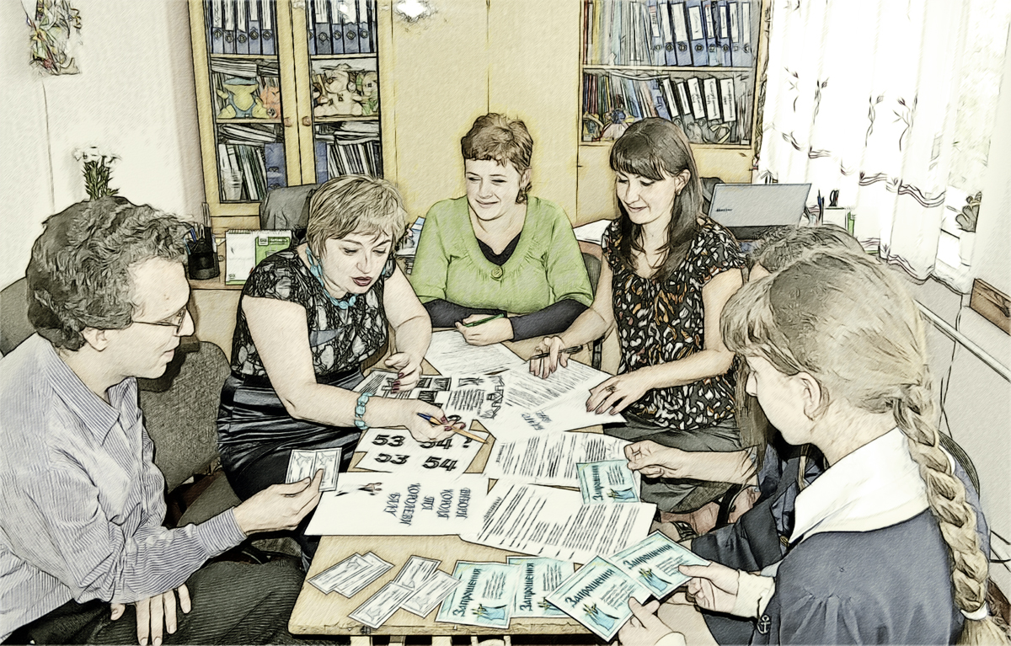
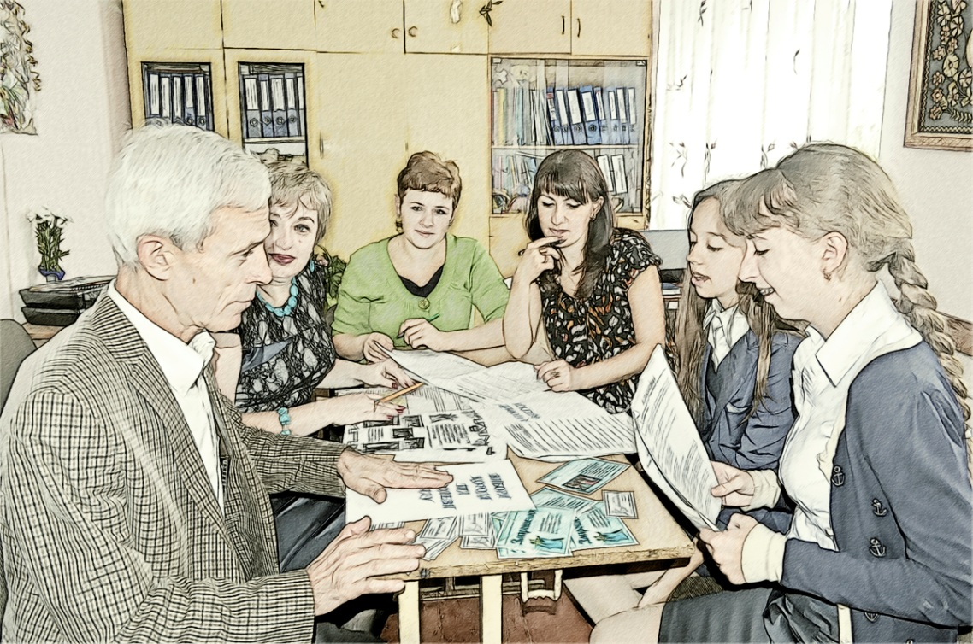
Робота над сценарієм
Створення творчої групи у складі
Ковча П. М., Ензельт О. П., Ярмолик О. І.,
Медведя В. Л., Скалій Н. В.
Вивчення традицій та канонів проведення
справжнього Віденського балу
Вивчення літератури, інтернет ресурсів.
Фестиваль ідей проведення заходу
Написання сценарію

Slide 8
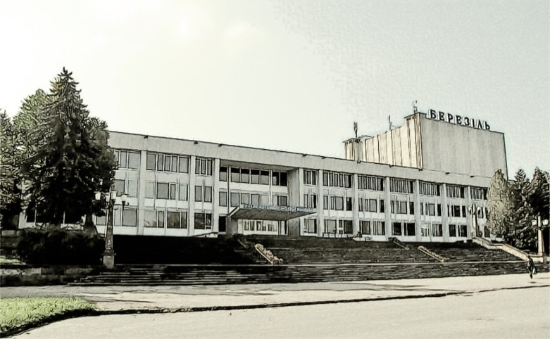
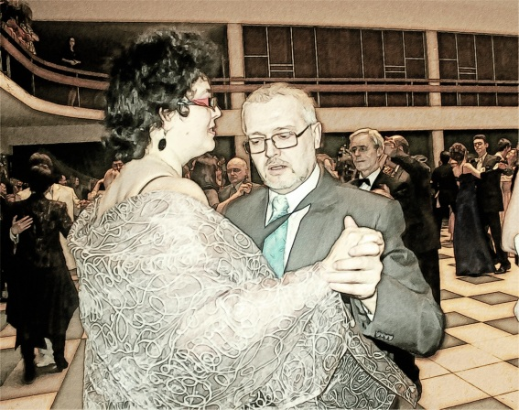
Пошук спонсорів
Весільна агенція «Ідеал»
(в особі Олійник Тетяни Тарасівни)
ПК «Березіль»(в особі заступника директора Миханчука Сергія Степановича)
Батьківські комітети 9-11 класів
УХ-радіо

Slide 9
Піар-кампанія заходу
Реклама на УХ-радіо
Відеоролики на TV 4, ТТБ
Стаття в газеті «20 хвилин»
Оголошення по школі
Роздача запрошень

Slide 10
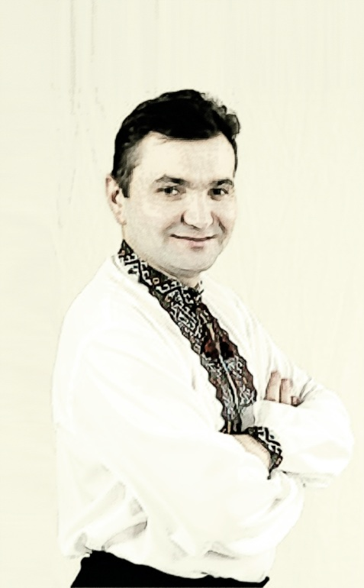
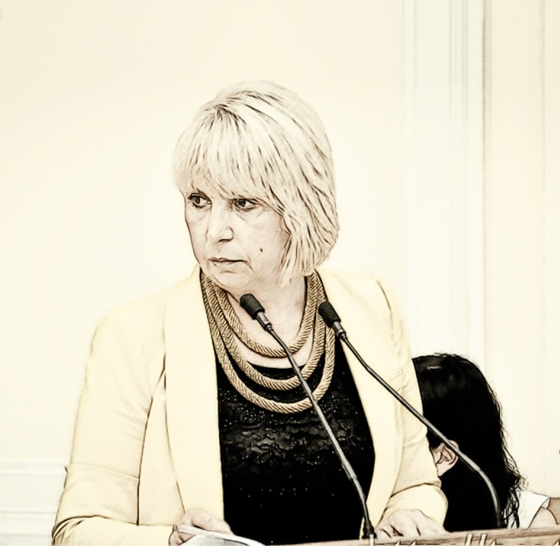
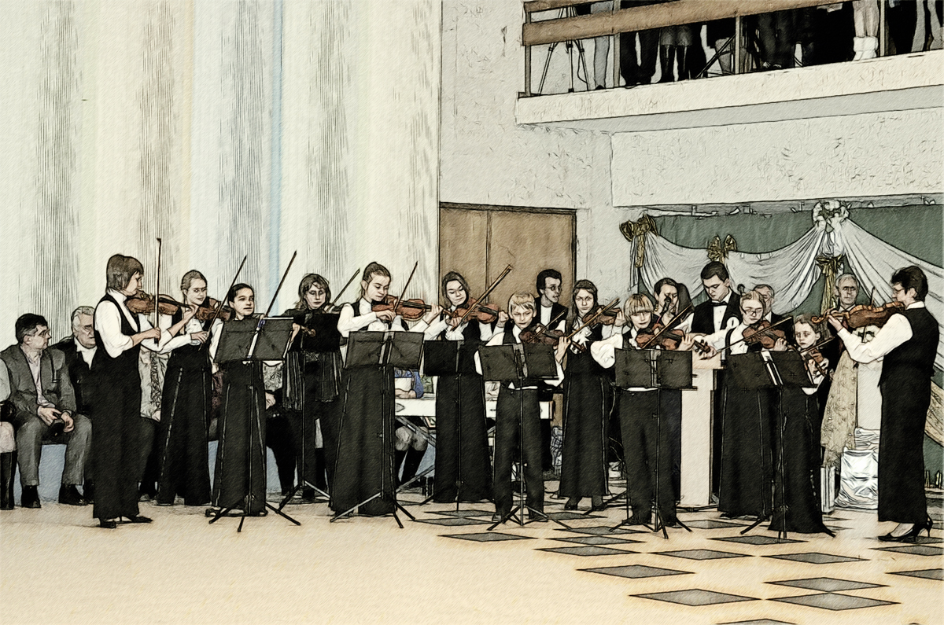
Запрошення гостей
Заслужений артист України Борис Репка
Начальник управління освіти і науки
Тернопільської міської ради Ольга Похиляк
Директор ТКМЦ НОІМ Микола Николин
Керівник відділу ТКМЦ НОІМ Леся Гапон
Методист ТКМЦ НОІМ Тетяна Нюня
Інспектор управління освіти і науки
Тернопільської міської ради Ольга Заблоцька
Ансамбль скрипалів обласної школи мистецтв
Студенти Галицького коледжу
Муніципальний оркестр «Воля»

Slide 11
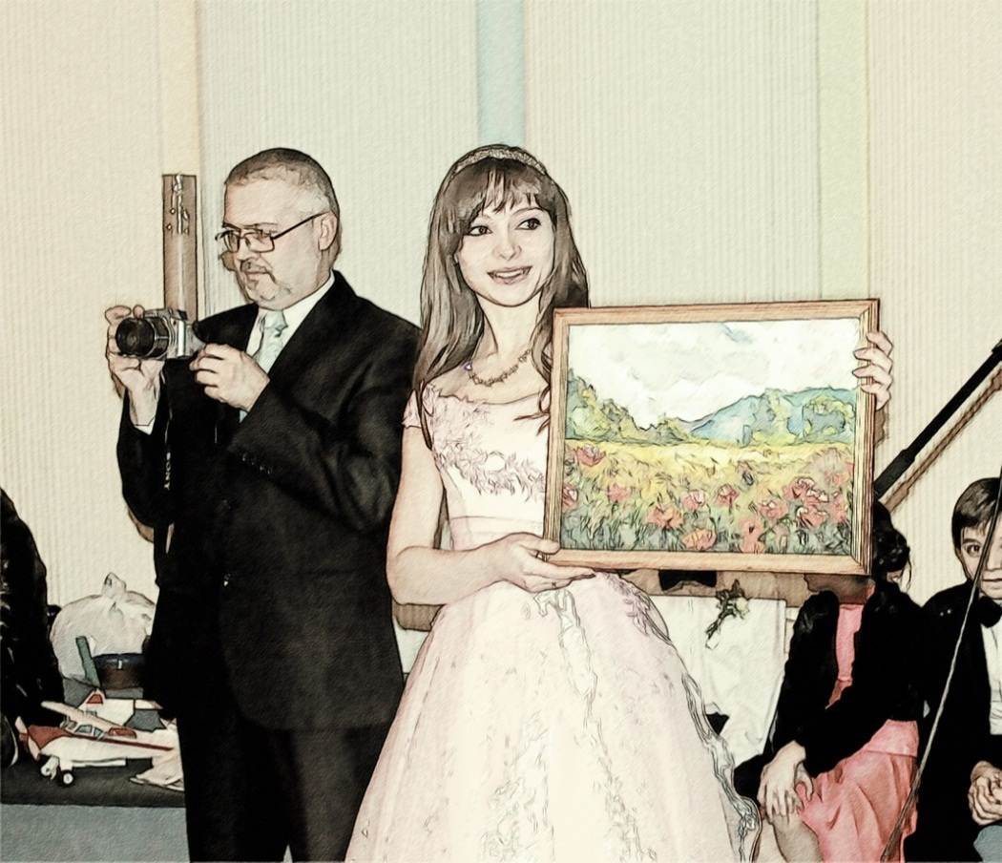
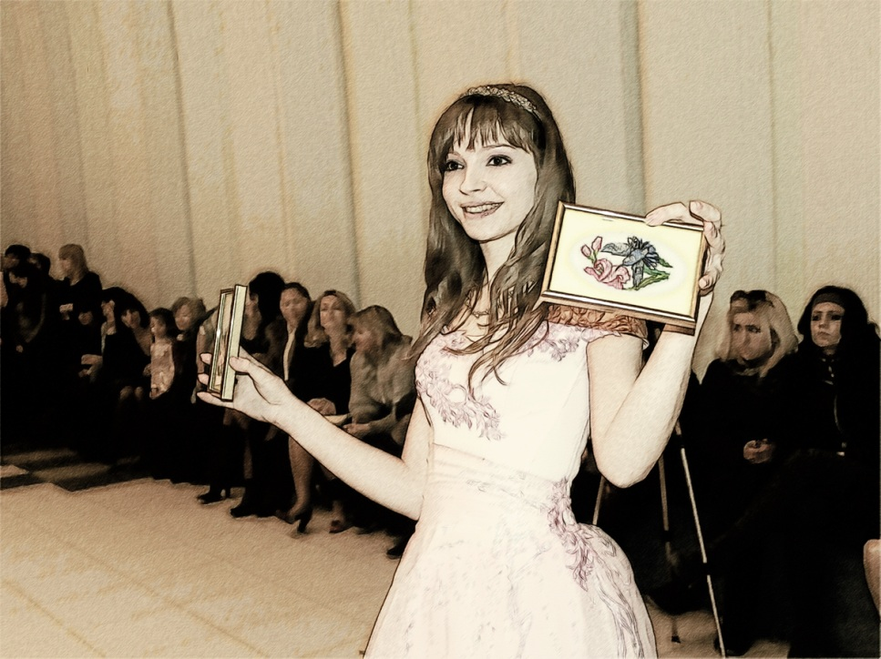
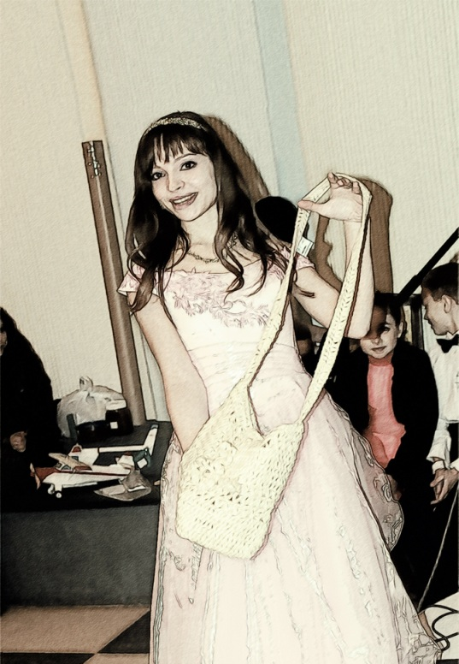
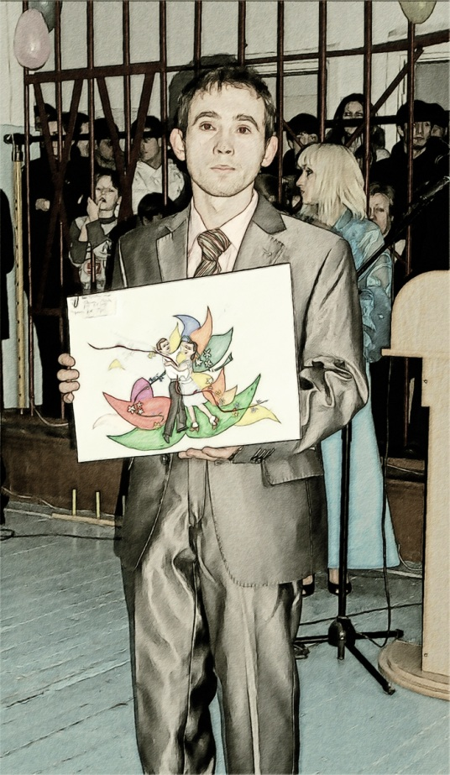
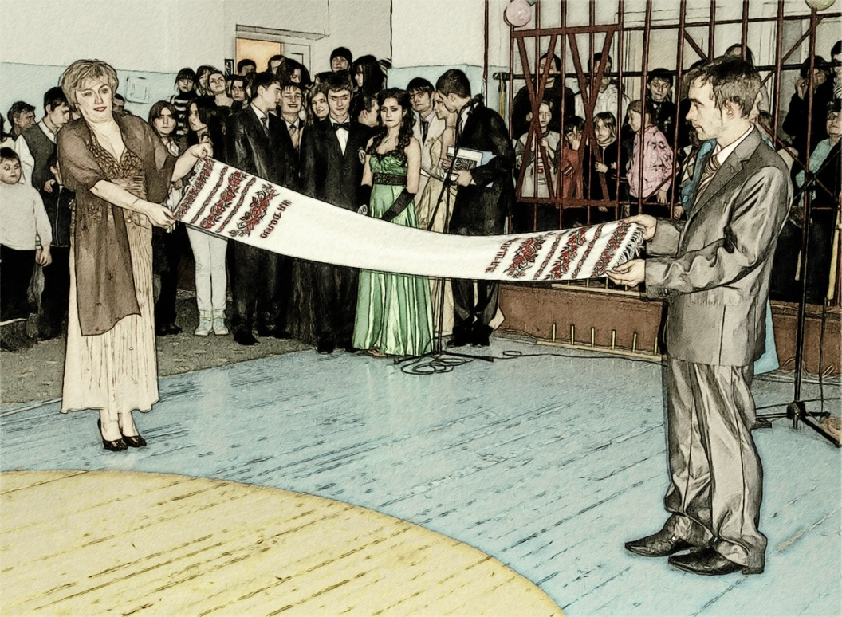
Відбір виробів на аукціон

Slide 12
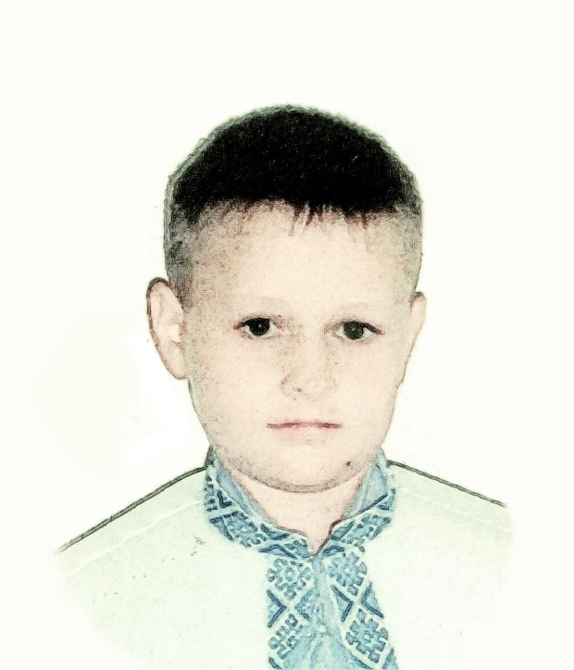
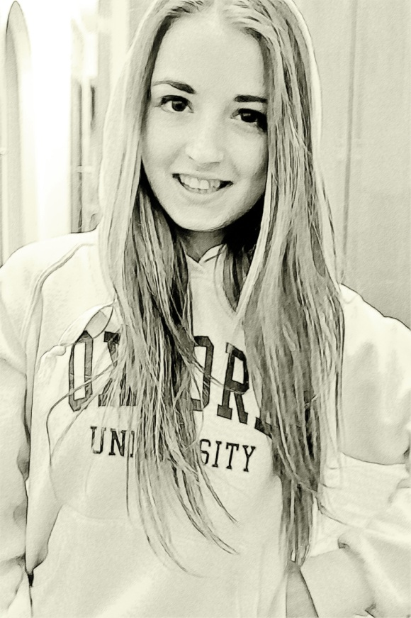
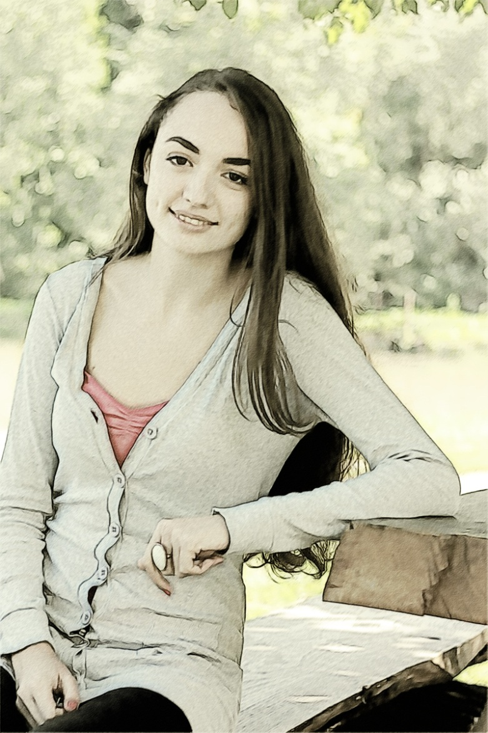
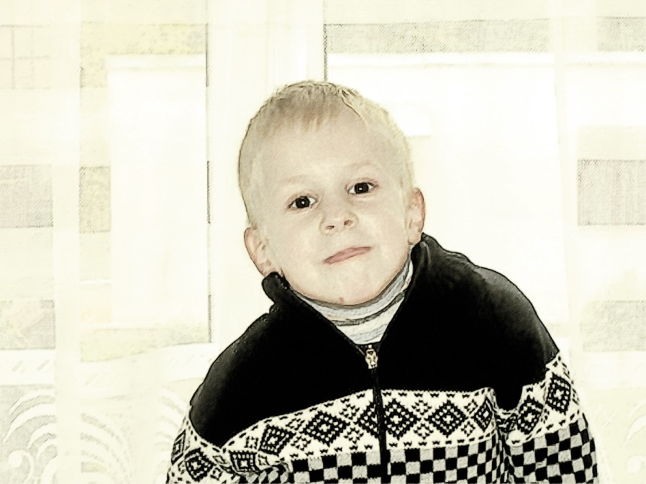
Діти, яким ми допомогали
Погріщук Василь
Душук Оля
Бакало Юля
Піддема Ігор

Slide 13
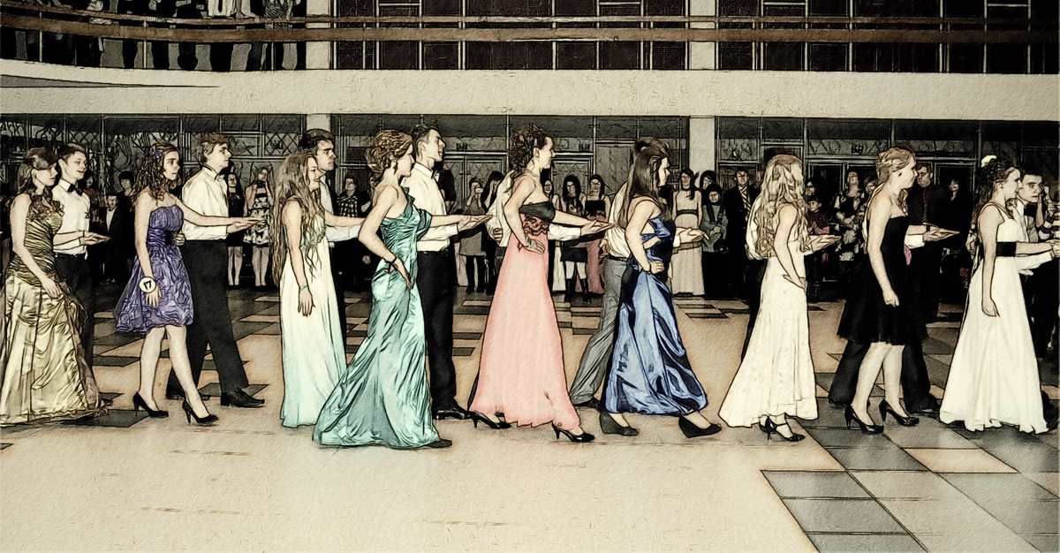
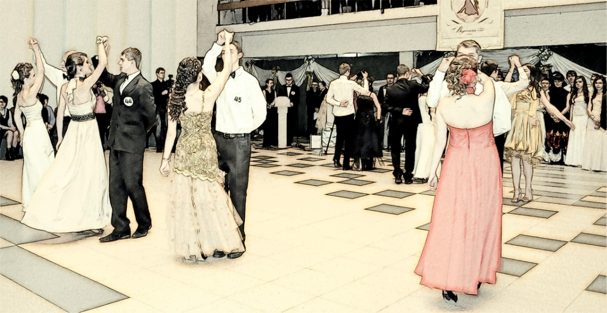
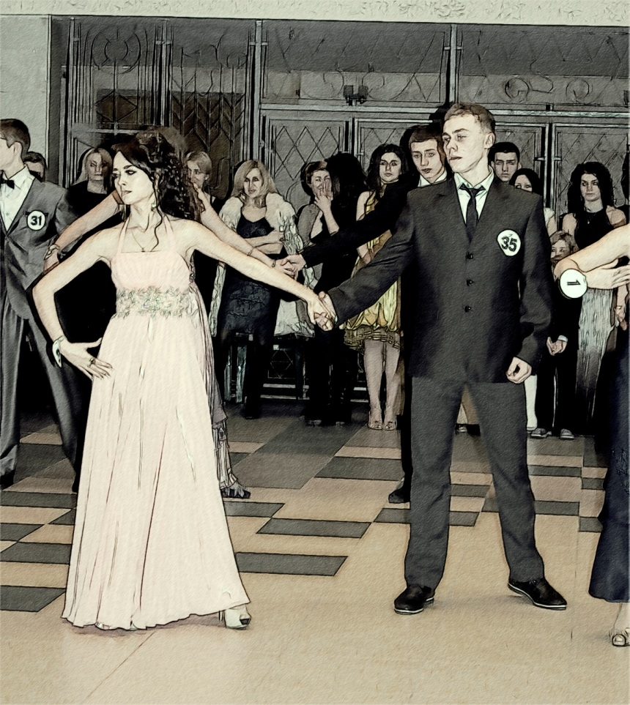
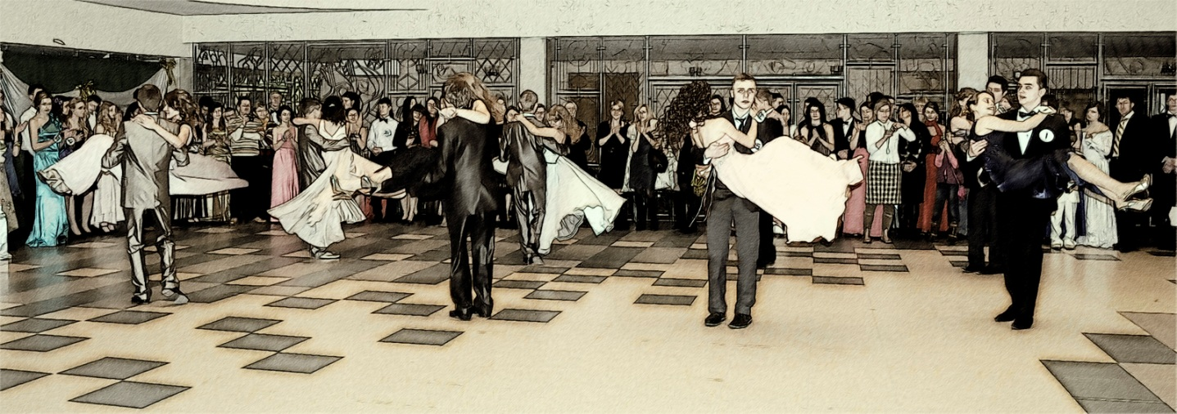
Віденський бал

Slide 14
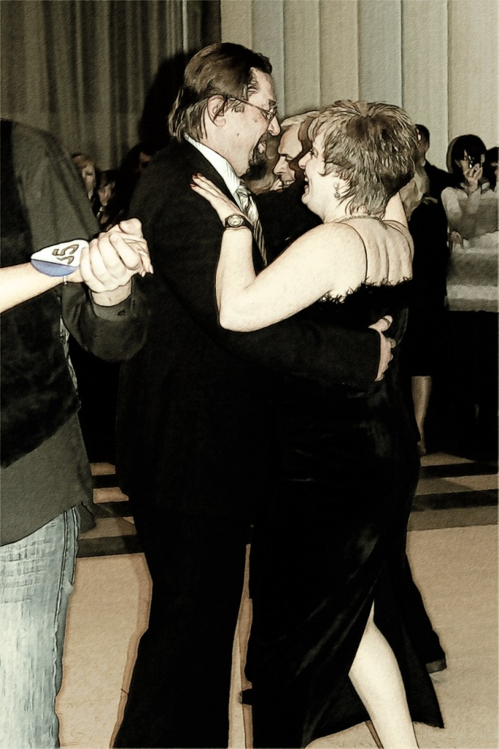
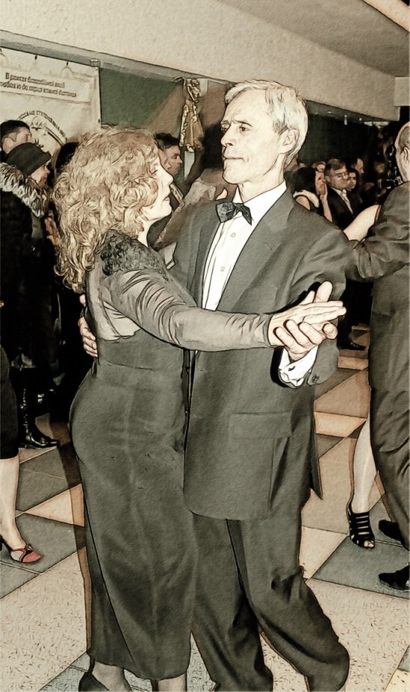
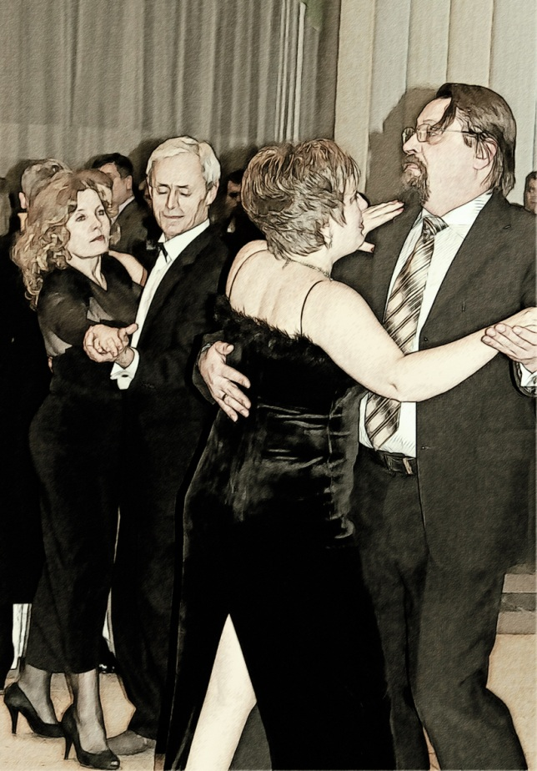
Вальс, вальс, вальс! Скільки століть ти пануєш!

Slide 15
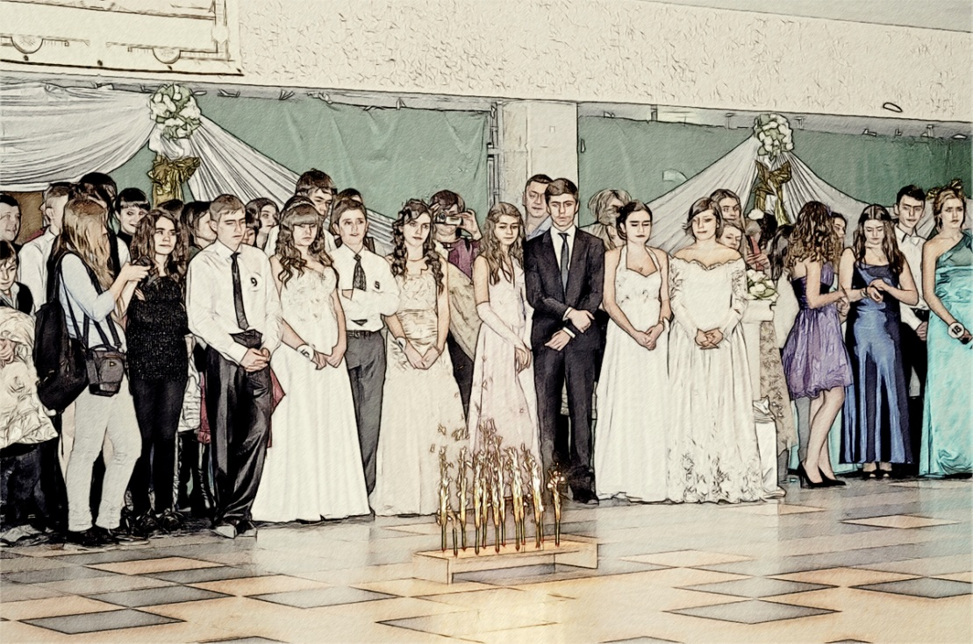
Підсумок заходу. Його результативність

